Slide 1

Индивидуальный проект: «Облако» в Интернете
Проект выполнил:
Студент 115 группы
Чебан Роман Евгеньевич
Руководитель проекта
Шандригоз Наталья Николаевна

Slide 2
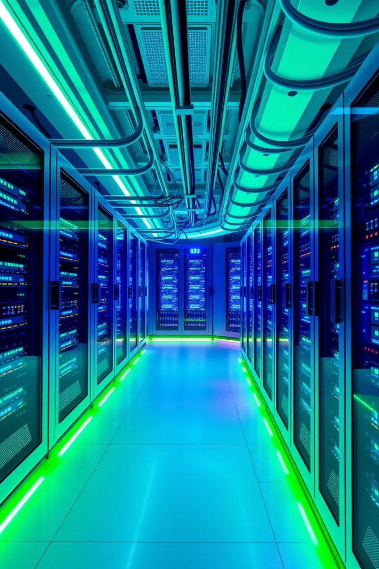
Обзор полезных облачных сервисов
В современном мире информационные технологии играют ключевую роль в различных сферах жизни. Облачные вычисления стали неотъемлемой частью цифровой инфраструктуры, предоставляя пользователям доступ к широкому спектру сервисов и ресурсов через Интернет. Облачные сервисы стали доступными и удобными для широкого круга пользователей, от индивидуальных потребителей до крупных корпораций. Целью данной работы является обзор полезных облачных сервисов, анализ их основных характеристик, преимуществ и недостатков. В рамках исследования будут рассмотрены различные типы облачных сервисов, такие как облачные хранилища данных, сервисы для совместной работы, платформы для разработки и тестирования приложений, а также сервисы для резервного копирования и восстановления данных.

Slide 3

Понятие "облако" и его основные характеристики
В контексте информационных технологий "облако" - это модель предоставления вычислительных ресурсов по запросу через Интернет. Вместо того чтобы владеть и управлять физическими серверами, хранилищами данных и программным обеспечением, пользователи могут получать доступ к этим ресурсам через сеть. Основные характеристики облачных вычислений: Самообслуживание по требованию: Пользователи могут самостоятельно получать доступ к вычислительным ресурсам. Широкий сетевой доступ: Возможность доступа к облачным ресурсам через стандартные сетевые механизмы с различных устройств. Объединение ресурсов: Ресурсы поставщика объединяются для обслуживания множества потребителей. Быстрая эластичность: Возможность быстрого масштабирования ресурсов в зависимости от нагрузки. Измеряемое обслуживание: Использование ресурсов отслеживается и контролируется.

Slide 4

Преимущества использования облачных сервисов
Облачные сервисы предоставляют множество преимуществ для бизнеса и частных лиц. Они позволяют компаниям избежать значительных капиталовложений в оборудование и инфраструктуру, так как оплата производится только за фактически используемые ресурсы. Ресурсы могут быть быстро масштабированы в соответствии с потребностями бизнеса, обеспечивая гибкость и адаптивность к изменяющимся требованиям. Облачные сервисы обеспечивают высокую доступность данных и приложений, храня данные в распределенных центрах обработки данных, что обеспечивает их сохранность. Облачные платформы предоставляют инструменты и сервисы, которые упрощают и ускоряют разработку и развертывание приложений. Доступ к данным и приложениям возможен из любой точки мира, где есть доступ в Интернет.

Slide 5

Недостатки использования облачных сервисов
Для доступа к облачным сервисам необходимо стабильное Интернет-соединение. Хранение данных в облаке вызывает опасения по поводу их безопасности и конфиденциальности, поэтому необходимо тщательно выбирать облачного провайдера и проверять его меры безопасности. При использовании облачных сервисов компании теряют контроль над физической инфраструктурой. Могут возникать проблемы совместимости между различными облачными сервисами и локальными системами. Перенос данных и приложений между разными облачными провайдерами может быть сложным и дорогостоящим. В случае перебоев в работе облачного провайдера, доступ к данным и приложениям может быть ограничен.

Slide 6

IaaS (Infrastructure as a Service)
IaaS предоставляет базовую инфраструктуру: виртуальные серверы, хранилища, сети и другие вычислительные ресурсы. Пользователь имеет высокий уровень контроля над инфраструктурой, может устанавливать и настраивать операционные системы, приложения и другие компоненты. Подходит для компаний, которым требуется гибкость и контроль над инфраструктурой, для разработки и тестирования приложений, а также для создания виртуальных дата-центров.

Slide 7

PaaS (Platform as a Service)
PaaS предоставляет платформу для разработки, развертывания и управления приложениями. Включает в себя операционные системы, среды выполнения, базы данных и другие инструменты. Пользователь имеет меньше контроля, чем в IaaS, но больше, чем в SaaS. Он может сосредоточиться на разработке приложений, не беспокоясь об управлении инфраструктурой. Подходит для разработчиков, которым необходимо быстро создавать и развертывать приложения, а также для компаний, которые хотят упростить управление инфраструктурой.

Slide 8

SaaS (Software as a Service)
SaaS предоставляет готовые приложения, доступные через Интернет. Пользователь не управляет инфраструктурой или платформой, а просто использует приложение. Пользователь имеет минимальный контроль, так как приложение полностью управляется поставщиком услуг. Подходит для компаний и частных лиц, которым необходимо использовать готовые приложения без необходимости управления инфраструктурой или платформой.

Slide 9
Основные угрозы безопасности облачных данных
Утечки данных: Несанкционированное раскрытие конфиденциальной информации.
Несанкционированный доступ: Получение доступа к данным лицами, не имеющими на это прав.
Кибер атаки: Атаки, направленные на нарушение целостности, доступности и конфиденциальности данных.
Недостаточная защита API: Уязвимости в интерфейсах программирования приложений (API), используемых для доступа к облачным сервисам.
Человеческий фактор: Ошибки пользователей, приводящие к утечкам или потере данных.

Slide 10
Меры безопасности облачных данных
Шифрование данных: Преобразование данных в нечитаемый формат для защиты от несанкционированного доступа.
Контроль доступа: Ограничение доступа к данным на основе ролей и прав пользователей.
Аутентификация и авторизация: Проверка подлинности пользователей и предоставление им соответствующих прав доступа.
Резервное копирование и восстановление данных: Создание резервных копий данных для восстановления в случае потери или повреждения.
Мониторинг и аудит: Отслеживание активности пользователей и анализ журналов для выявления подозрительной активности.

Slide 11

Дополнительные меры безопасности
Соблюдение норм безопасности: Соблюдение стандартов и требований безопасности, таких как GDPR, HIPAA и другие.
Безопасность API: Защита API с помощью аутентификации, авторизации и шифрования.
Обучение персонала: Повышение осведомленности сотрудников о правилах безопасности и методах защиты данных.
Ответственность провайдера: Понимание, что безопасность облачных сервисов-это модель долевой ответственности. Провайдер отвечает за безопасность облака, то есть за свой физический центр обработки данных, другие активы, такие как подводные кабели, и логическую облачную инфраструктуру.
Безопасность самих данных: Начинается с качественного шифрования данных как в состоянии покоя, так и регулярное создание резервных копий данных для восстановления в случае потери (или вымогательств с применением шифровальщиков).

Slide 12

ПРАКТИЧЕСКИЙ ОБЗОР ПОЛЕЗНЫХ ОБЛАЧНЫХ СЕРВИСОВ
Облачные сервисы стали неотъемлемой частью нашей цифровой жизни, предоставляя удобный доступ к данным и приложениям из любой точки мира. Однако, с ростом числа предложений на рынке, выбор подходящего облачного сервиса может оказаться сложной задачей. Этот обзор призван помочь вам разобраться в многообразии облачных решений и сделать осознанный выбор, соответствующий вашим потребностям. Мы рассмотрим ключевые аспекты, типы сервисов, их преимущества и недостатки, а также предоставим инструмент для наглядного сравнения.

Slide 13

Постановка задачи
Целью данного проекта является создание инструмента, который поможет пользователям разобраться в многообразии облачных сервисов и сделать осознанный выбор. Целевая аудитория включает в себя как частных пользователей, так и представителей бизнеса, которые заинтересованы в использовании облачных сервисов. Пользователи нуждаются в чёткой и понятной информации о различных типах облачных сервисов, их преимуществах и недостатках, а также в возможности сравнить их по ключевым критериям.

Slide 14
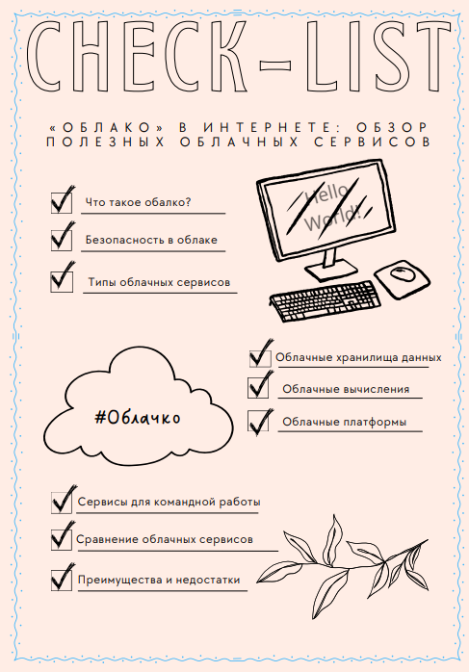

Slide 15
Характеристика отдельных структурных элементов
Чек-лист включает в себя следующие критерии сравнения облачных сервисов:
Что такое облако?
Безопасность в облаке.
Типы облачных сервисов (облачные хранилища данных, облачные вычисления, облачные платформы).
Сервисы для командной работы.
Сравнение облачных сервисов.
Преимущества и недостатки.
Эти критерии были выбраны, поскольку они охватывают основные аспекты, которые необходимо учитывать при выборе облачного сервиса.

Slide 16

Инструменты и методы визуального проектирования
Canva: использовалась как основной инструмент для создания чек-листа благодаря её интуитивно понятному интерфейсу, широкому набору шаблонов и элементов дизайна. Функции Canva, такие как перетаскивание, редактирование текста, добавление изображений и иконок, использовались для создания визуально привлекательного и удобного чек-листа. Шаблоны Canva были адаптированы для создания структуры чек-листа, включающей вопросы и утверждения, а также визуальные элементы для наглядности.

Slide 17
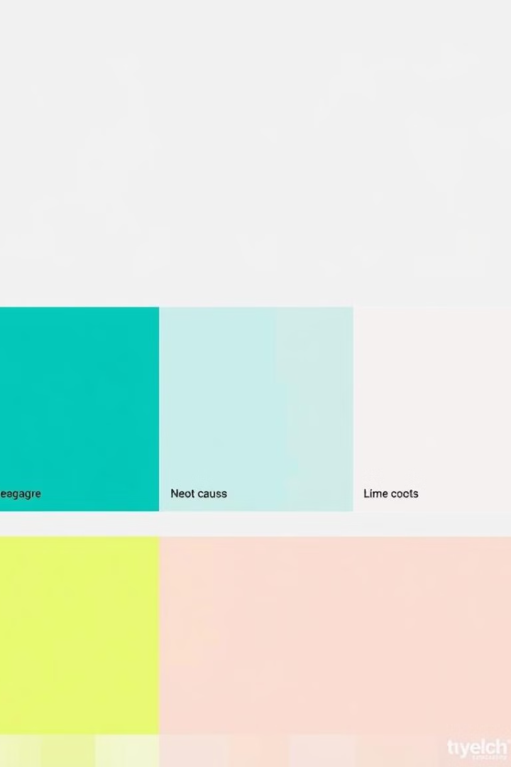
Цветовая палитра и типографика
Была выбрана нейтральная цветовая палитра с акцентами для выделения ключевых элементов. Цвета использовались для создания контраста и улучшения читаемости чек-листа. Использовались легко читаемые шрифты для основного текста и заголовков. Размер и стиль шрифтов были выбраны для обеспечения комфортного чтения на разных устройствах. Иконки использовались для визуализации категорий и критериев сравнения облачных сервисов. Иконки помогали сделать чек-лист более наглядным и понятным.

Slide 18

Описание структуры и дизайна чек-листа
Чек-лист организован в виде списка вопросов и утверждений, разделённых на логические блоки. Каждый блок посвящён определённой теме, связанной с облачными сервисами (например, "Что такое облако?", "Безопасность в облаке", "Типы облачных сервисов"). Вопросы и утверждения сформулированы таким образом, чтобы помочь пользователю оценить различные аспекты облачных сервисов. Чек-лист имеет простой и лаконичный дизайн, чтобы не отвлекать пользователя от основной задачи.

Slide 19

Оценка удобства использования и визуального восприятия
Тестирование проводилось с участием нескольких студентов. Студентам было предложено оценить удобство использования чек-листа. Оценивались такие аспекты, как понятность вопросов, логичность структуры, удобство навигации. Оценивалась читаемость текста, контрастность цветов, понятность иконок и общая визуальная привлекательность чек-листа. Тестирование проводилось на разных устройствах (компьютер, ноутбук, смартфон), чтобы убедиться в корректном отображении чек-листа на разных экранах.

Slide 20
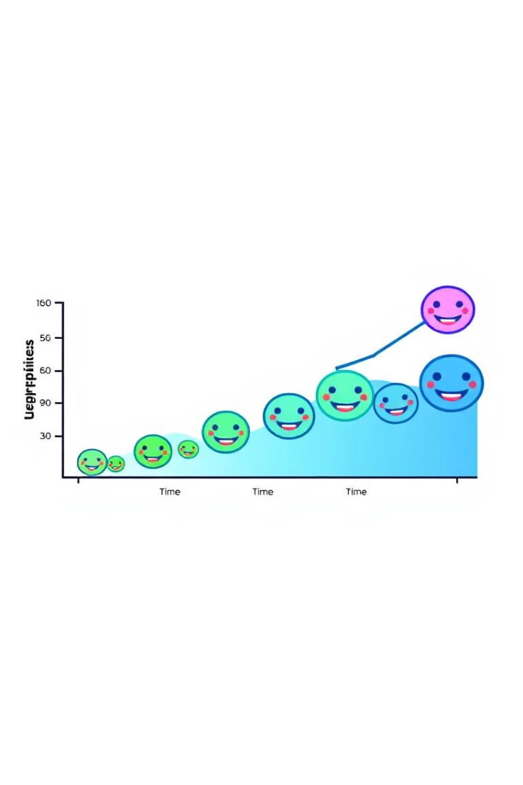
Результаты тестирования
Большинство пользователей оценили удобство использования чек-листа на 4 или 5 баллов. Пользователи отметили понятность вопросов и логичную структуру чек-листа. Некоторые пользователи предложили добавить интерактивные элементы, такие как ссылки на подробную информацию о облачных сервисах. Визуальный дизайн чек-листа был оценён как привлекательный и понятный. Пользователи отметили хорошую читаемость текста и понятность иконок. Некоторые пользователи предложили добавить больше контраста между цветами.

Slide 21

ЗАКЛЮЧЕНИЕ
В ходе работы над проектом был проведен анализ существующих облачных сервисов и определены ключевые критерии, которые необходимо учитывать при выборе подходящего варианта. Было установлено, что многообразие предложений на рынке затрудняет процесс принятия решения для пользователей с различными потребностями. Для решения этой проблемы был разработан инструмент, позволяющий наглядно сравнить основные характеристики облачных сервисов. Проведенное тестирование показало, что разработанный инструмент эффективно справляется со своей задачей, помогая пользователям быстро и легко оценить различные варианты и выбрать наиболее подходящий для их нужд.

